Slide 1
Инструменты проектирования информационных систем
Лекция 4. Моделирование бизнес процессов

Slide 2
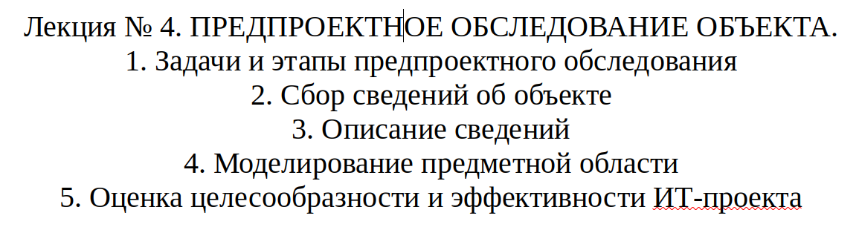

Slide 3
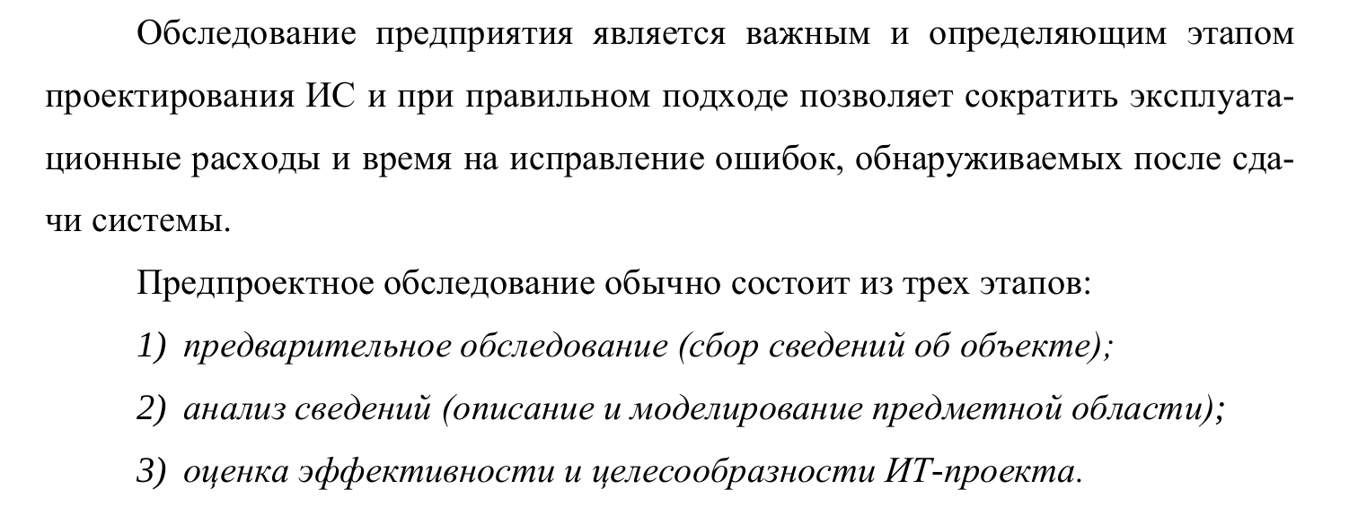
Задачи и этапы предпроектного обследования

Slide 4
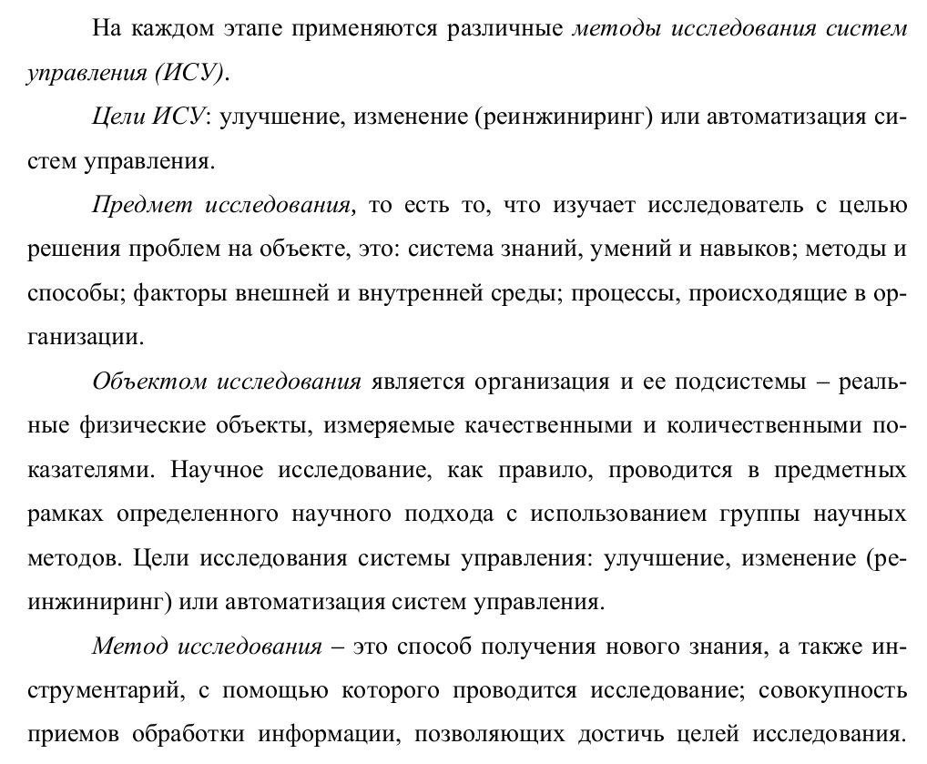
Задачи и этапы предпроектного обследования

Slide 5
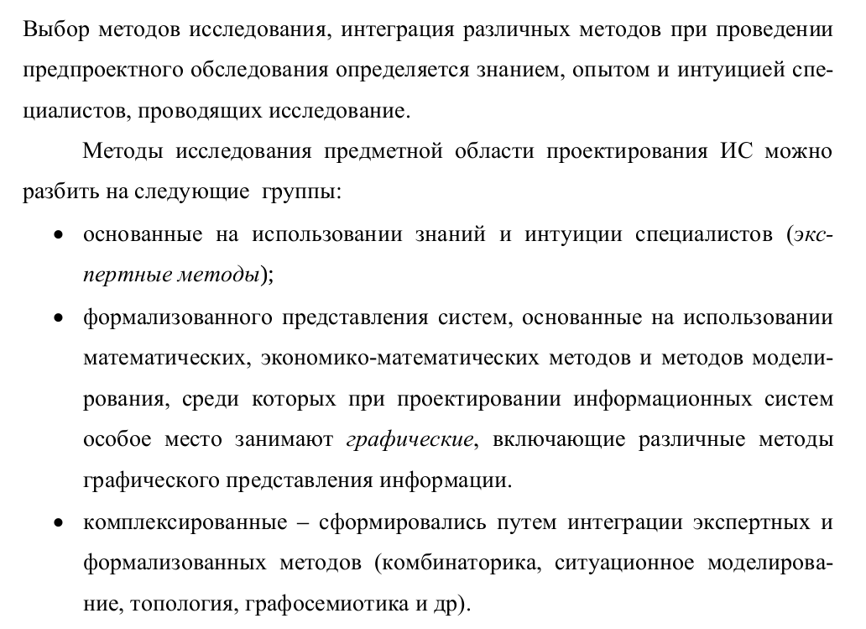
Задачи и этапы предпроектного обследования

Slide 6
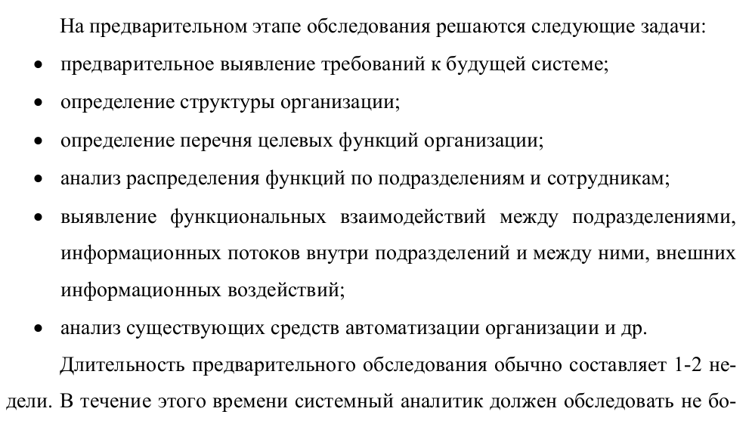
Сбор сведений об объекте

Slide 7
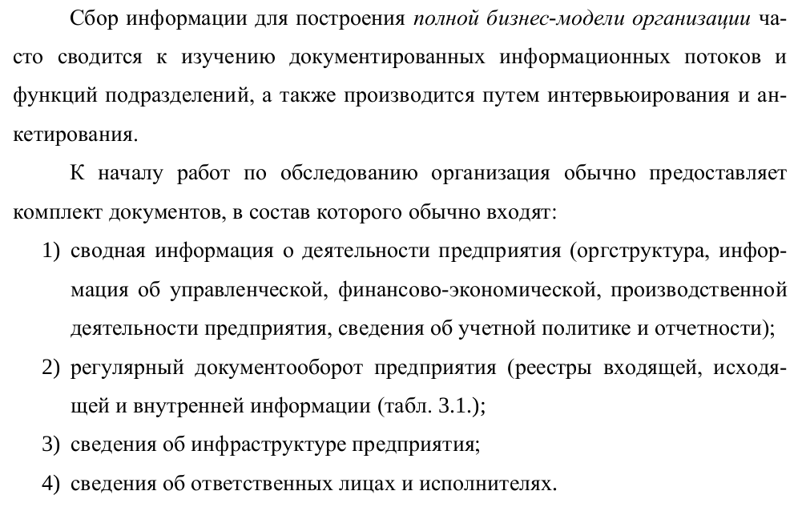
Сбор сведений об объекте

Slide 8
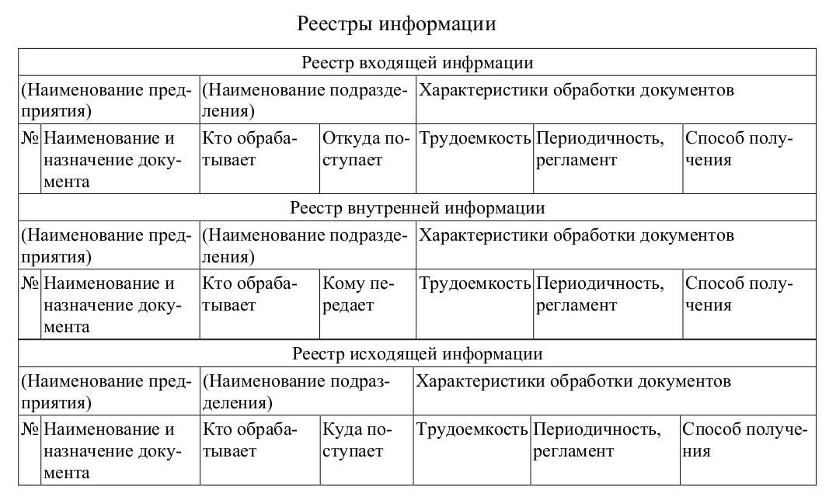
Сбор сведений об объекте

Slide 9
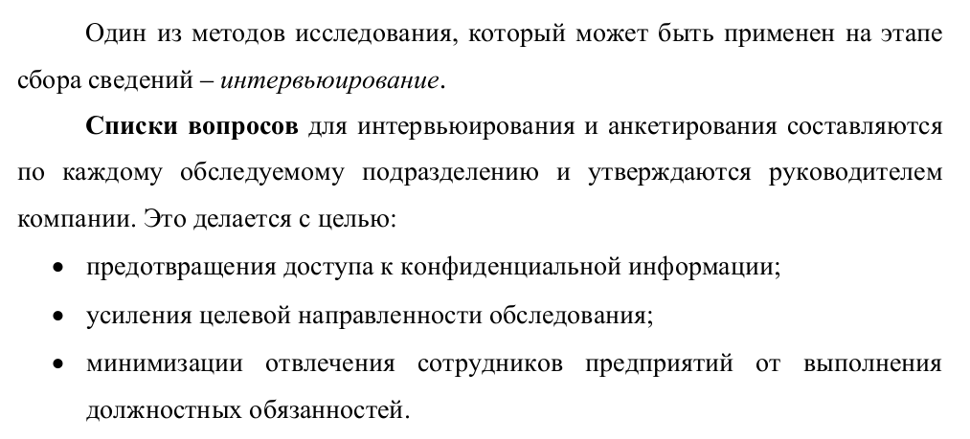
Сбор сведений об объекте

Slide 10
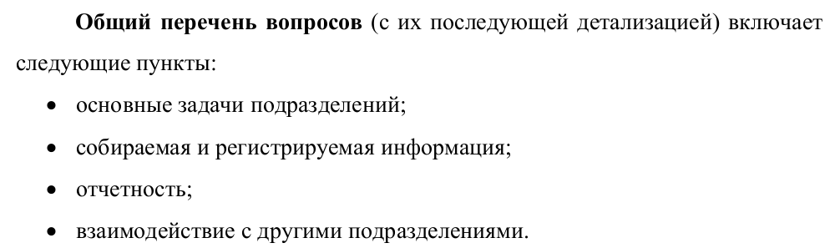
Сбор сведений об объекте

Slide 11
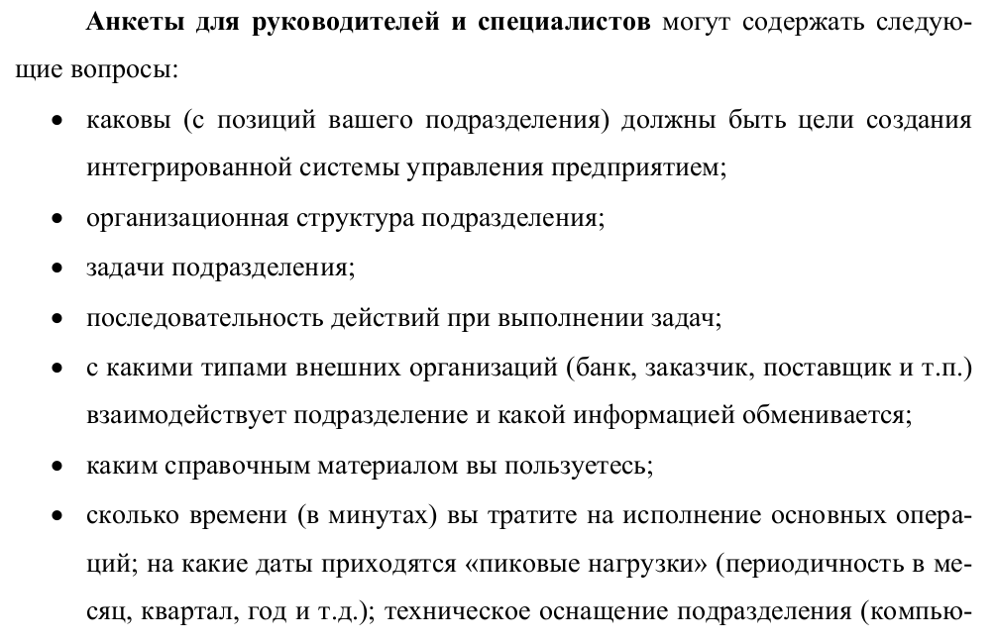
Сбор сведений об объекте

Slide 12
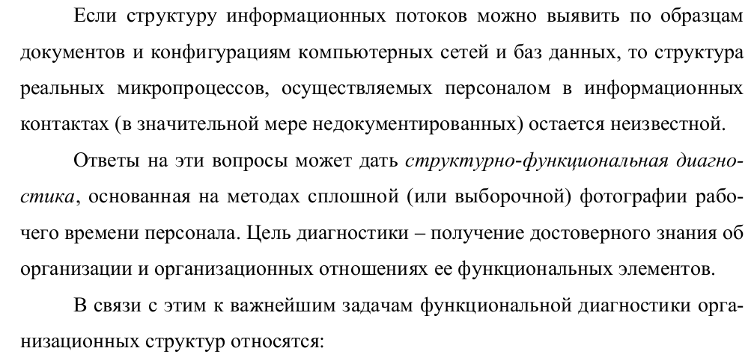
Сбор сведений об объекте

Slide 13
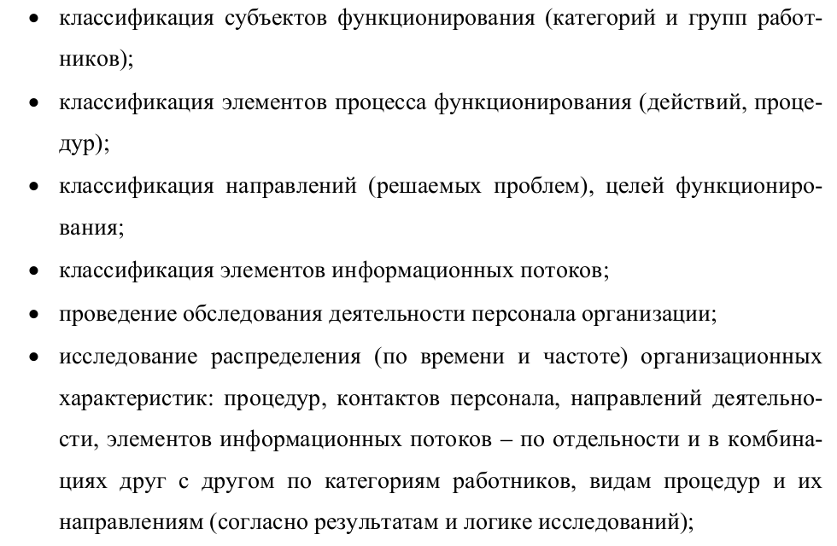
Сбор сведений об объекте

Slide 14
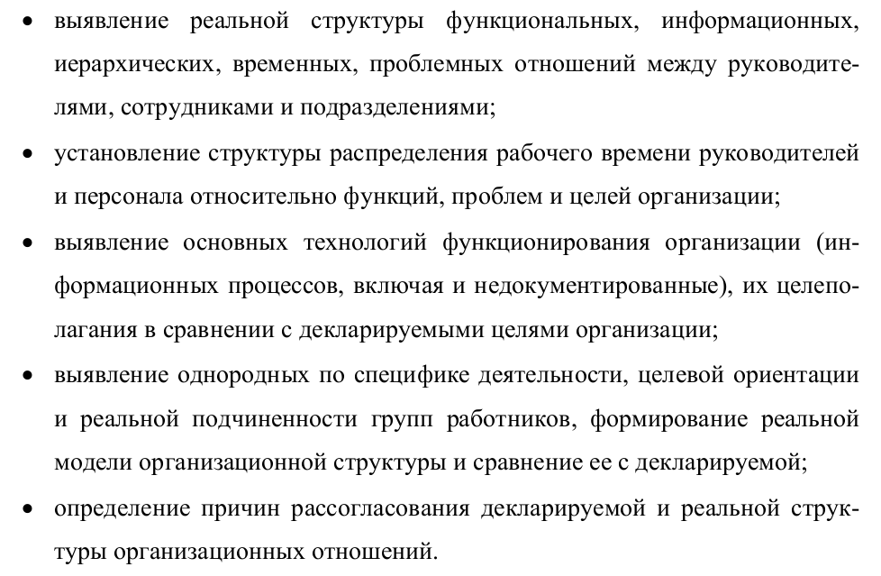
Сбор сведений об объекте

Slide 15
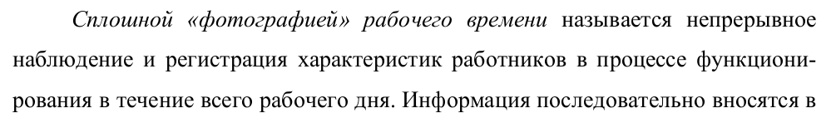
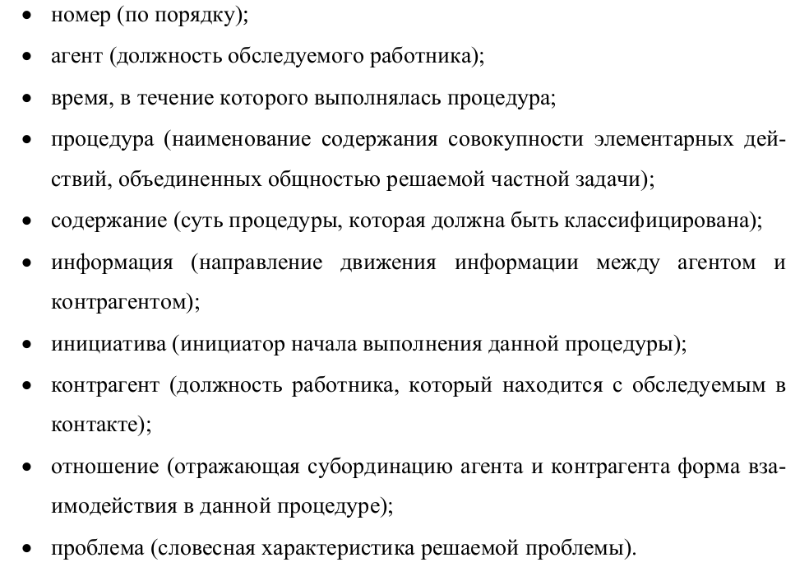
Сбор сведений об объекте

Slide 16
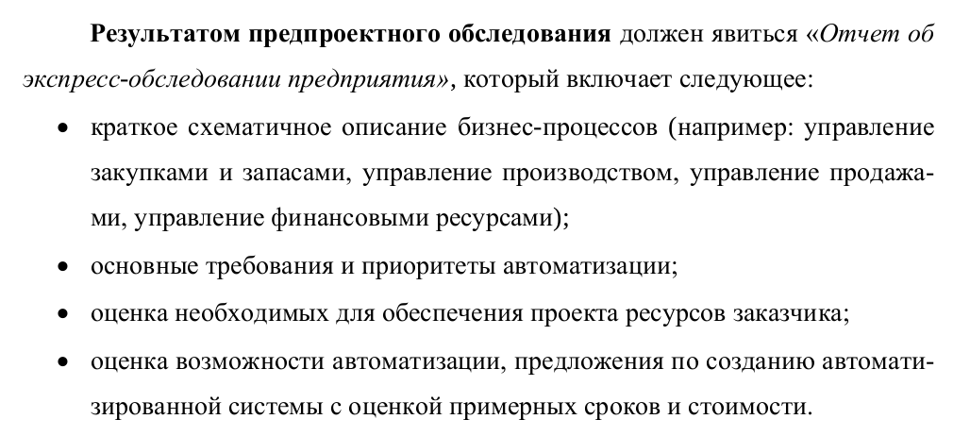
Сбор сведений об объекте

Slide 17
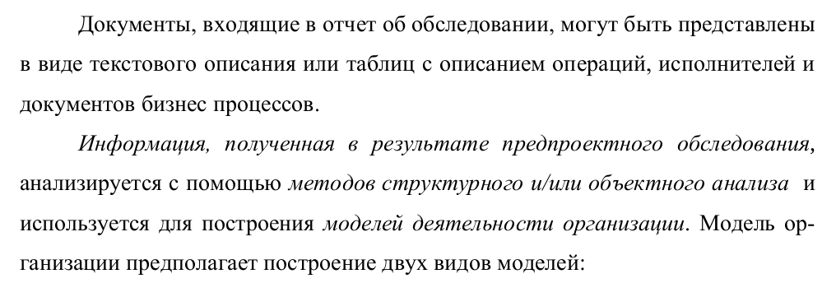
Сбор сведений об объекте

Slide 18
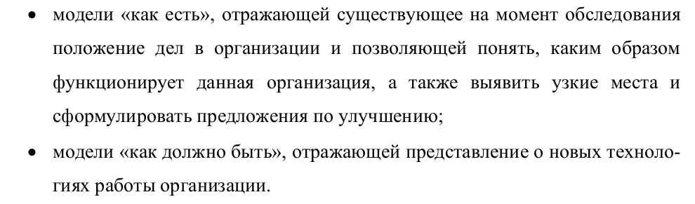
Сбор сведений об объекте

Slide 19
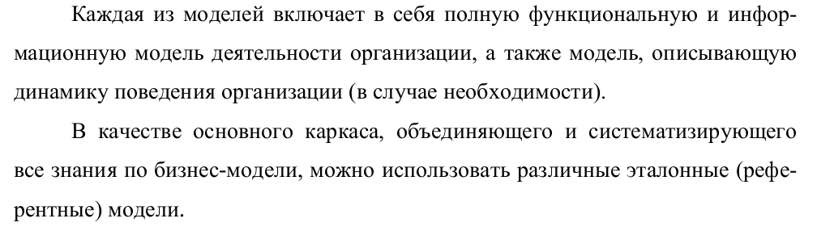
Сбор сведений об объекте

Slide 20
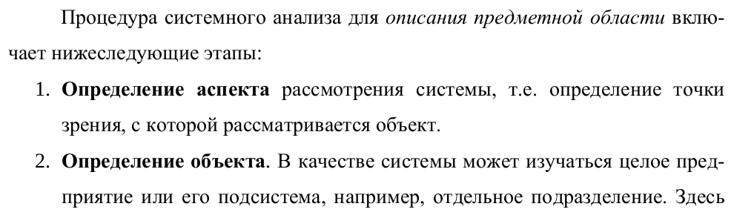
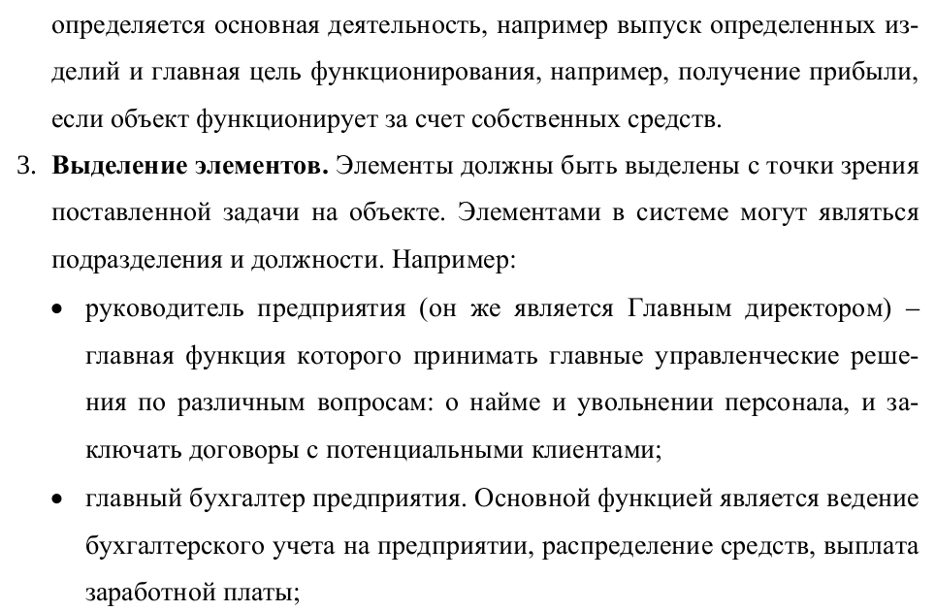
Описание сведений

Slide 21
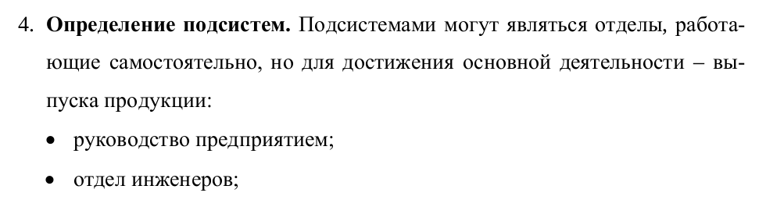
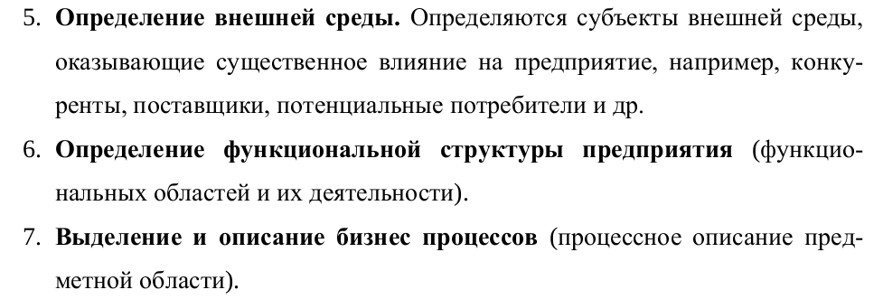
Описание сведений

Slide 22
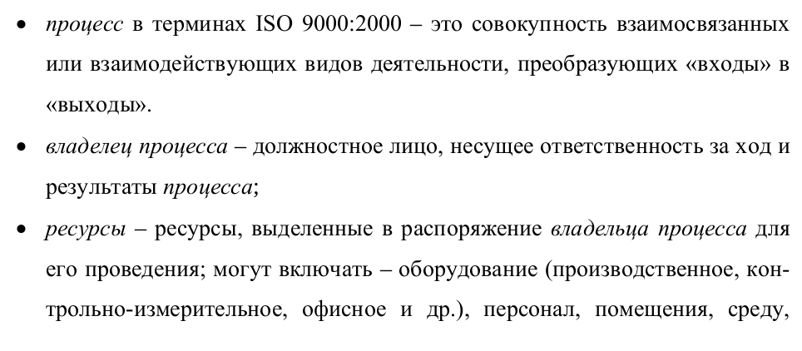
Описание сведений

Slide 23
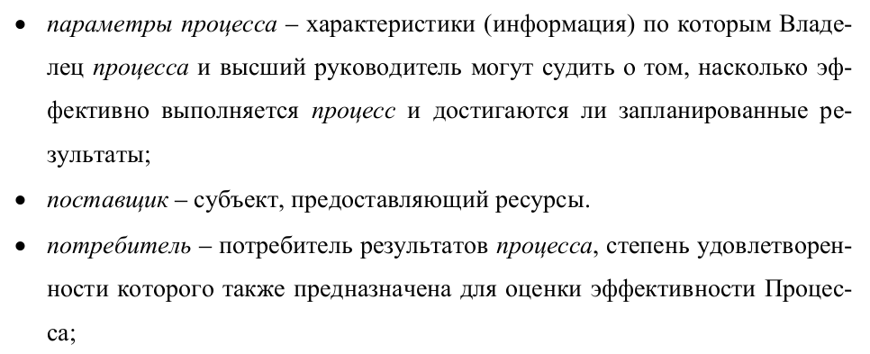
Описание сведений

Slide 24
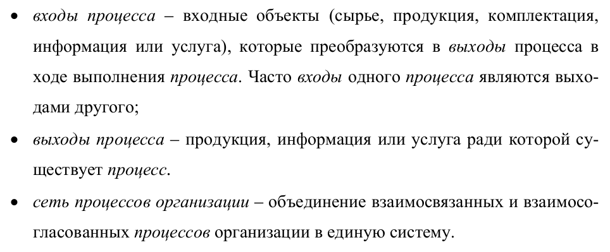
Описание сведений

Slide 25
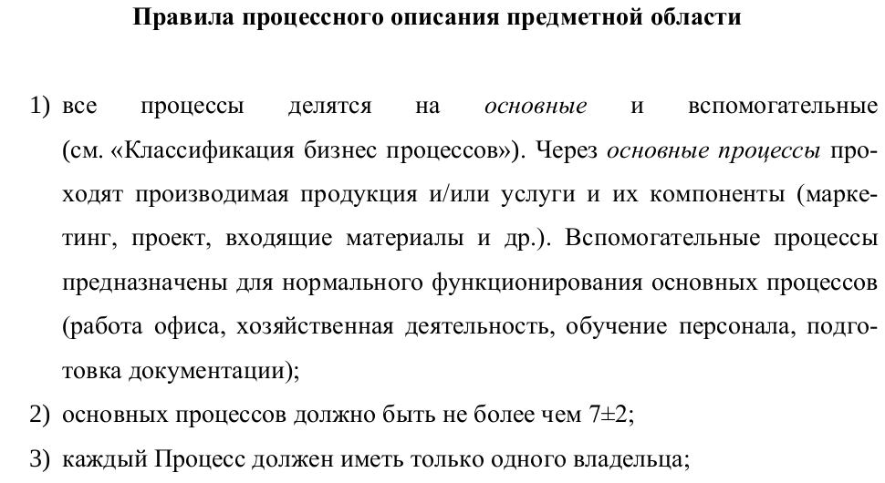
Описание сведений

Slide 26
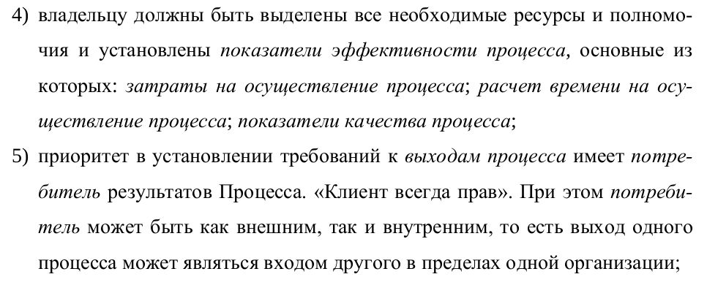
Описание сведений

Slide 27
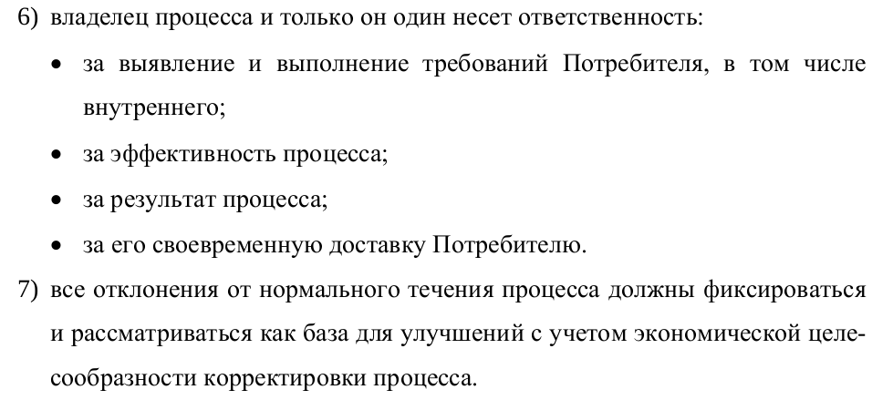
Описание сведений

Slide 28
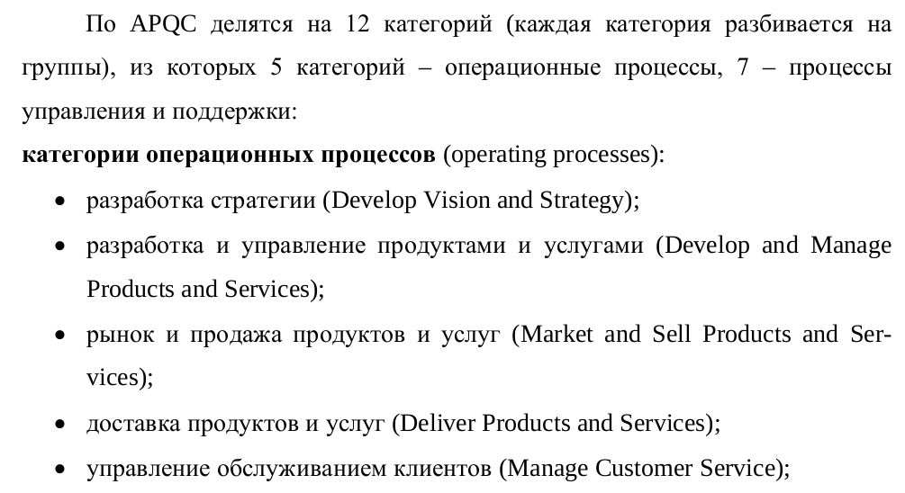
Описание сведений

Slide 29
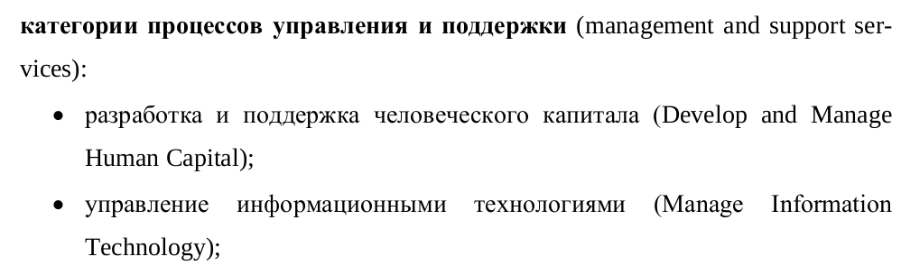
Описание сведений

Slide 30
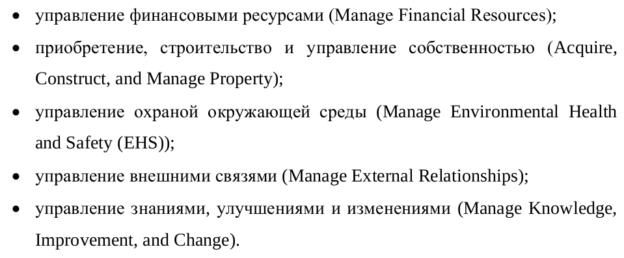
Описание сведений

Slide 31
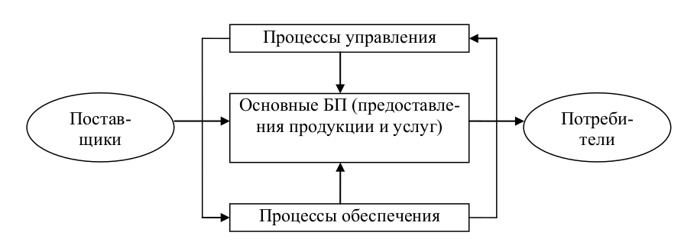
Описание сведений

Slide 32
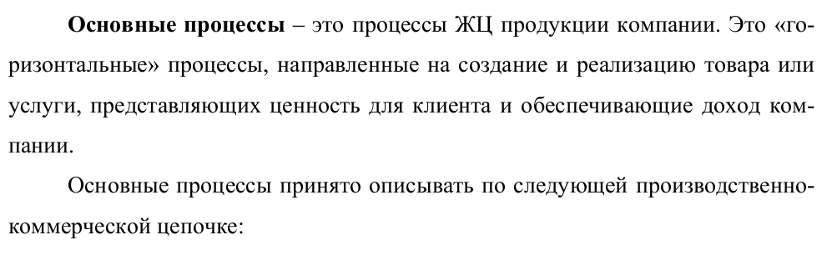
Описание сведений

Slide 33
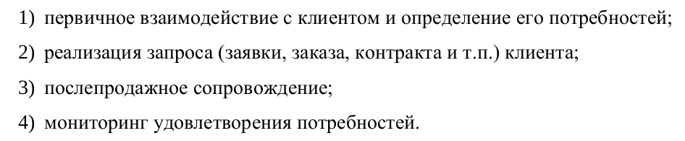
Описание сведений

Slide 34
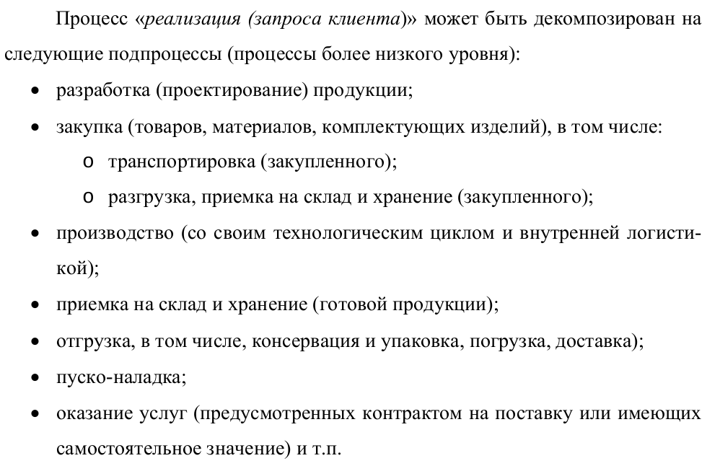
Описание сведений

Slide 35
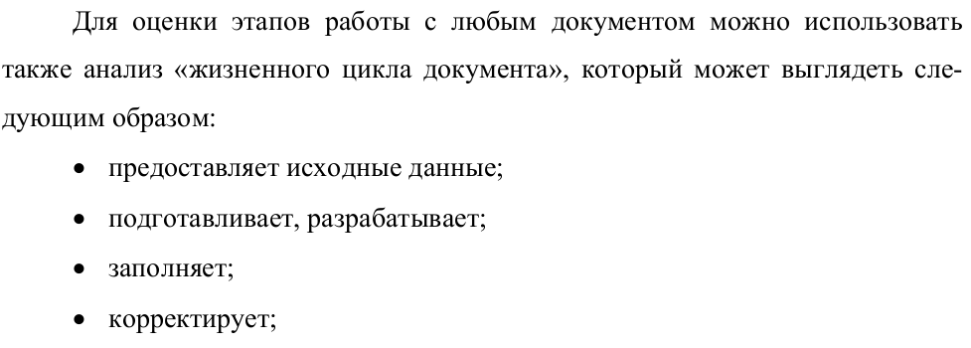
Описание сведений

Slide 36
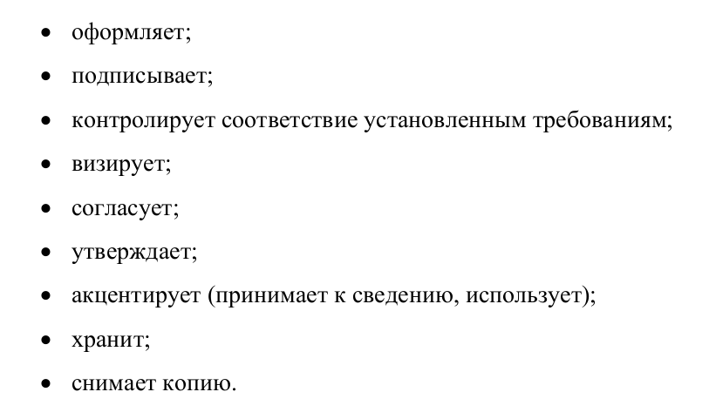
Описание сведений

Slide 37
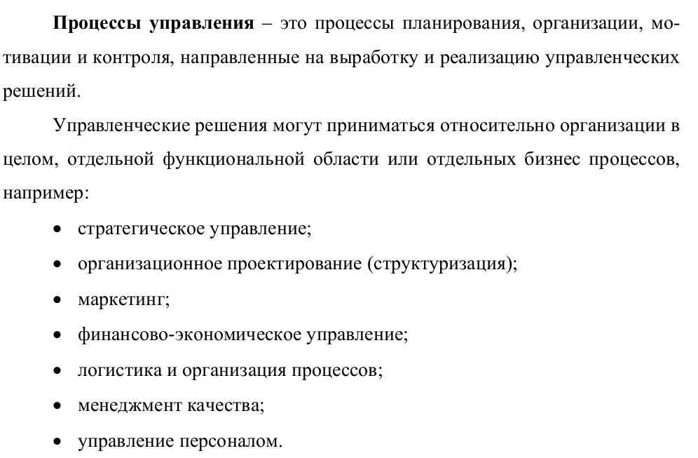
Описание сведений

Slide 38
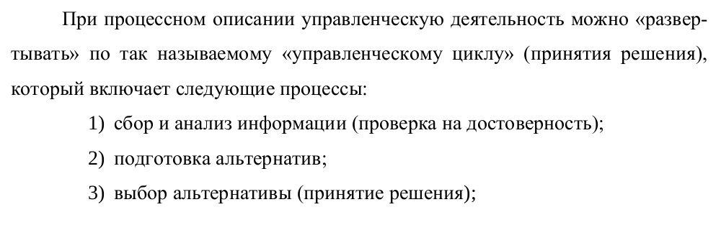
Описание сведений

Slide 39
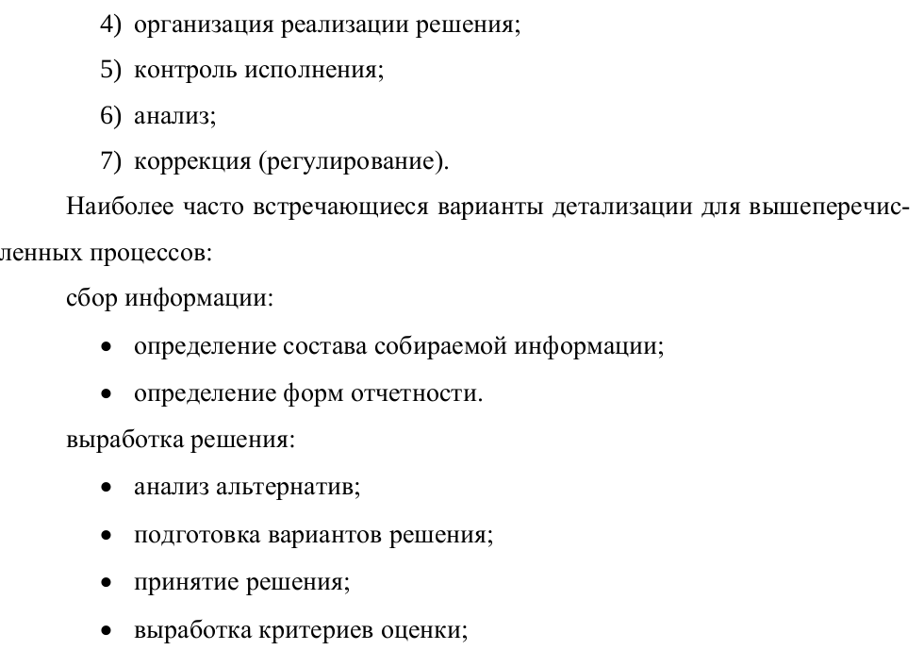
Описание сведений

Slide 40
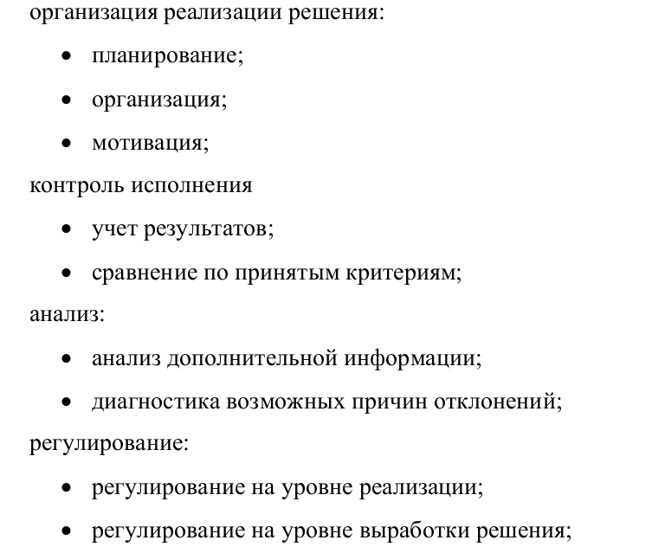
Описание сведений

Slide 41
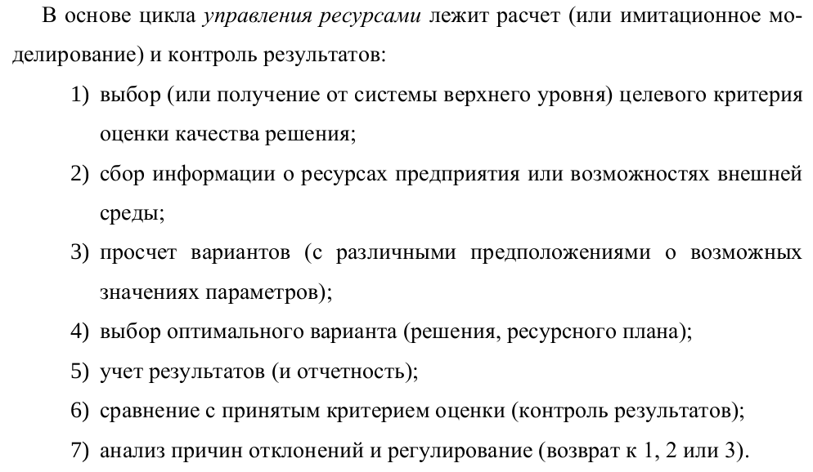
Описание сведений

Slide 42
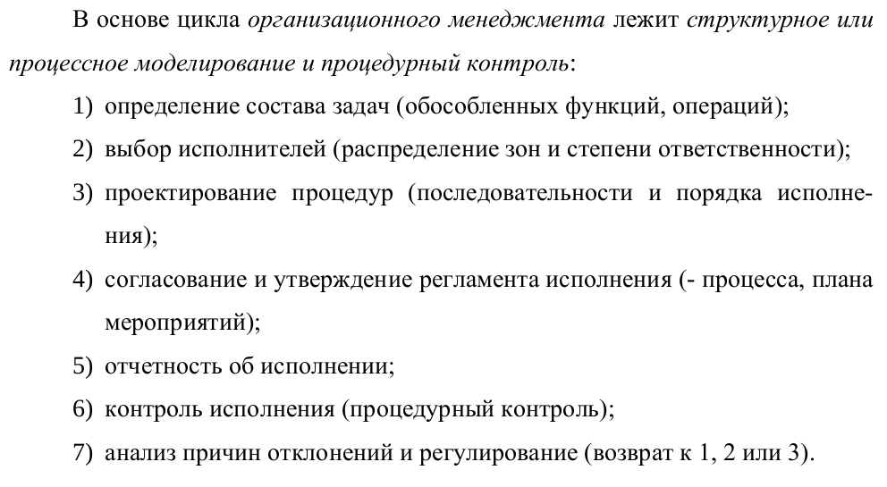
Описание сведений

Slide 43
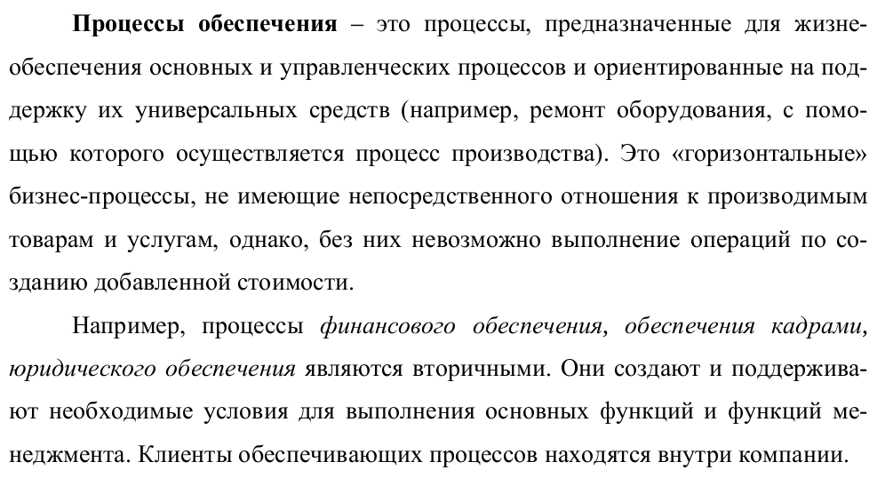
Описание сведений

Slide 44
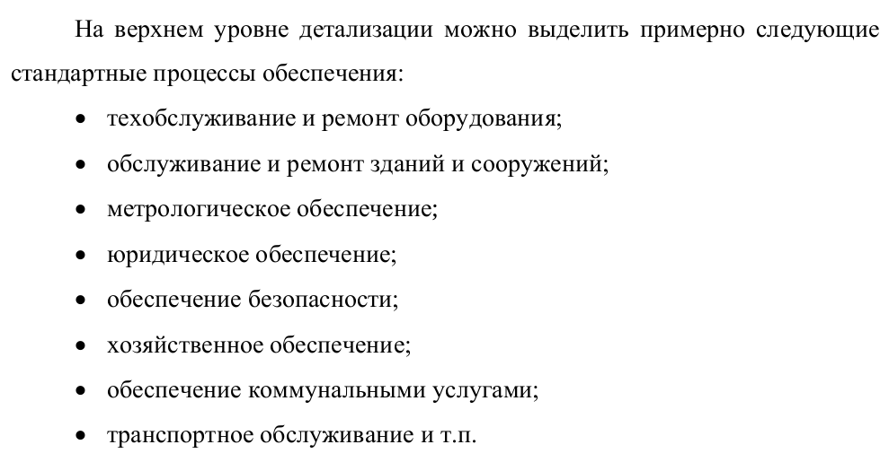
Описание сведений

Slide 45
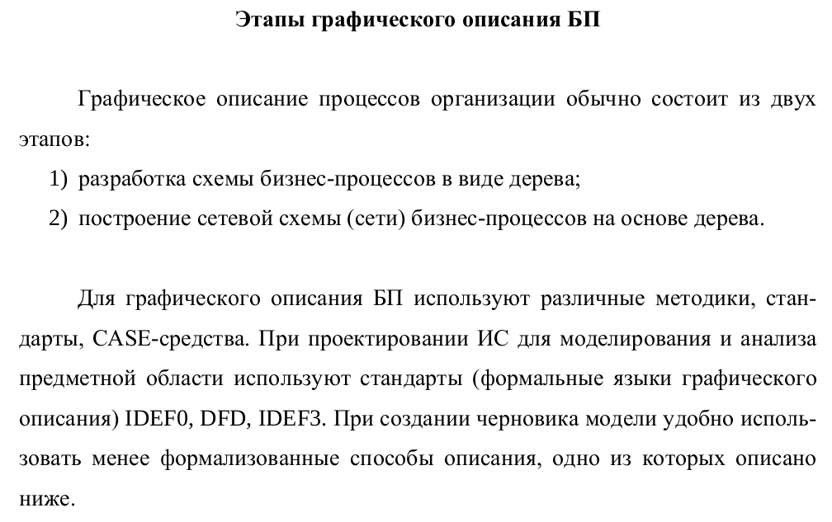
Описание сведений

Slide 46
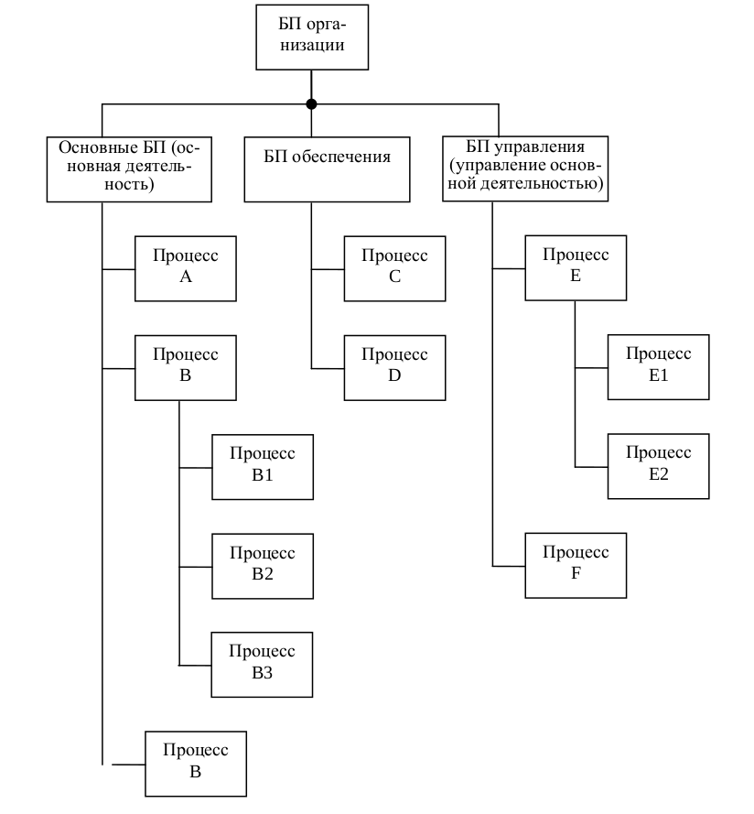
Описание сведений

Slide 47
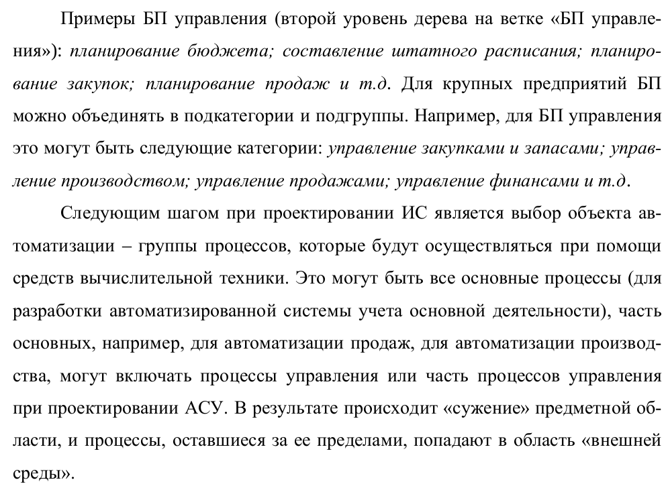
Описание сведений

Slide 48
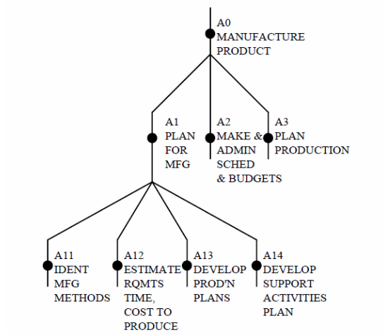
Описание сведений

Slide 49

Описание сведений

Slide 50

Описание сведений

Slide 51

Моделирование предметной области

Slide 52

Моделирование предметной области

Slide 53

Моделирование предметной области

Slide 54

Моделирование предметной области

Slide 55

Моделирование предметной области

Slide 56

Моделирование предметной области

Slide 57

Моделирование предметной области

Slide 58

Моделирование предметной области

Slide 59

Моделирование предметной области

Slide 60

Оценка целесообразности и эффективности ИТ-проекта

Slide 61

Оценка целесообразности и эффективности ИТ-проекта

Slide 62

Оценка целесообразности и эффективности ИТ-проекта

Slide 63

Оценка целесообразности и эффективности ИТ-проекта

Slide 64

Оценка целесообразности и эффективности ИТ-проекта

Slide 65

Оценка целесообразности и эффективности ИТ-проекта

Slide 66

Оценка целесообразности и эффективности ИТ-проекта

Slide 67

Оценка целесообразности и эффективности ИТ-проекта

Slide 68

Оценка целесообразности и эффективности ИТ-проекта

Slide 69

Оценка целесообразности и эффективности ИТ-проекта

Slide 70

Оценка целесообразности и эффективности ИТ-проекта

Slide 71

Оценка целесообразности и эффективности ИТ-проекта

Slide 72

Оценка целесообразности и эффективности ИТ-проекта

Slide 73
Что такое BPMN?
Нотация по моделированию бизнес-процессов (The Business Process Modeling Notation, BPMN)
Разработка BPMI – Business Process Management Institute
Май, 2004 – BPMN 1.0 – выпуск первой редакции
Далее – BPMN 1.1, 1.2.
Текущая версия – BPMN 2.0
Модель в нотации BPMN – BPD (Business Process Diagram)

Slide 74
Особенность BPMN
BPMN
Простая графическая нотация
(Simple Notation)
Комплексная нотация
(Powerful Notation)

Slide 75
К вопросу программного обеспечения
Некоторые программные продукты (так называемые BPM-системы):
1) Oracle BPM Suite (Oracle Corp.)
2) Unify NXJ (Unify Corp.)
3) IBM Web Sphere Business Modeler Advanced (IBM)
4) Lombardi Teamworks (Lombardi Software → с недавних пор IBM, в скором времени будет интегрирован в линейку программных продуктов WebSphere)
5) SAP Netweaver BPM (SAP)
6) TIBCO iProcess Suite (TIBCO Software Inc.)
7) Intalio (Intalio)
8) Active Modeler Avantage (KAISHA Tec. Company)
9) Runa WFE (Консалтинговая группа «Руна»)
И др.

Slide 76
Основные элементы модели бизнес-процесса BPMN
Выделяют четыре основные категории элементов:
Объекты потока управления (Flow Objects): события, действия и логические операторы
Соединяющие объекты (Connecting Objects): поток управления, поток сообщений и ассоциации
Роли или зоны ответственности (Swimlanes): пулы и дорожки
Артефакты (Artifacts): данные, группы и текстовые аннотации.

Slide 77
Объекты потока управления
События
Действия
Шлюзы

Slide 78
Событие
Событие – это то, что происходит в течение бизнес-процесса и оказывает влияние на его ход. Чаще всего событие имеет причину (триггер) или воздействие (результат).
Виды событий
Стартовое событие (Start Event)
Промежуточное событие (Intermediate Event)
Конечное событие (End Event)

Slide 79

Триггеры (маркеры) событий

Slide 80

Действия
Действие представляет собой деятельность, выполняемую внутри бизнес-процесса. Действие может быть как элементарным, так и неэлементарным (составным).
Процесс
Подпроцесс
Задача

Slide 81


Подпроцесс (Sub-Process)
Свернутый подпроцесс
(Collapsed Sub-Process)
2 уровня представления подпроцессов
Развернутый подпроцесс
Стандартное представление подпроцесса
Подпроцесс в IBM WebSphere Business Modeler

Slide 82

Маркеры подпроцессов
Маркер цикла
Многоэкземплярный маркер
Маркер Ad-Hoc
Маркер Компенсации

Slide 83

Шлюзы (Gates)
Шлюзы используются для контроля расхождений и схождений потока операций. Термин шлюз подразумевает пропускное устройство, которое либо позволяет осуществлять переход через шлюз, либо нет.
Виды шлюзов (Gates):
Эксклюзивный шлюз (ИЛИ)
Неэксклюзивный шлюз (ИЛИ)
Комплексный шлюз
Параллельный шлюз (И)

Slide 84

Эксклюзивные шлюзы (ИЛИ) – Exclusive Gates (XOR)

Slide 85

Эксклюзивные шлюзы (ИЛИ) – Exclusive Gates (XOR)
Эксклюзивные шлюзы, основанные на данных (Data-based)
Пример: Фрагмент модели процесса заказа товара через интернет
Поток по умолчанию

Slide 86

Эксклюзивные шлюзы (ИЛИ) – Exclusive Gates (XOR)

Slide 87

Эксклюзивные шлюзы (ИЛИ) – Exclusive Gates (XOR)
Эксклюзивный шлюз, основанный на данных (с маркером)
Пример: Фрагмент модели сдачи лабораторных работ

Slide 88


Эксклюзивные шлюзы (ИЛИ) – Exclusive Gates (XOR)
Это одно и то же!!

Slide 89


Эксклюзивные шлюзы (ИЛИ) – Exclusive Gates (XOR)
Шлюзы для слияния…
1)
2)

Slide 90

Эксклюзивные шлюзы (ИЛИ) – Exclusive Gates (XOR)
Эксклюзивные шлюзы, основанные на событиях (Event-based)

Slide 91


Параллельный шлюз (И) – Parallel Gateway (AND)
Параллельный шлюз для разветвления: После задачи А параллельно начинаются задачи В и С
Параллельный шлюз для слияния: Перед началом задачи F заканчиваются задачи C и D.

Slide 92

Параллельный шлюз (И) – Parallel Gateway (AND)
Пример: Процесс «Выполнение расчетно-графической работы»

Slide 93

Параллельный шлюз (И) – Parallel Gateway (AND)
Возможен и такой вариант:

Slide 94




Соединяющие элементы (Connecting Objects)
Спецификация BPMN выделяет следующие виды соединяющих элементов:
Поток операций (Sequence)
Поток сообщений (Message)
Ассоциация (Association)

Slide 95


Зоны ответственности (Swimlanes: Pools and Lanes)
Пул = Участник Процесса = Бизнес-роль
Дорожки = Подразделения внутри Пула

Slide 96

Пример модели с разделением на зоны ответственности

Slide 97

Артефакты
Текстовая аннотация
Объект данных
Группа

Slide 98

BPD с артефактами

